Slide 1






madrid@pyladies.com @PyLadiesMadrid PyLadies Madrid

Slide 2
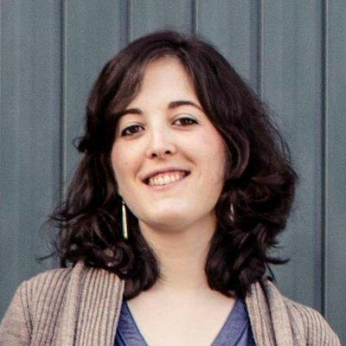
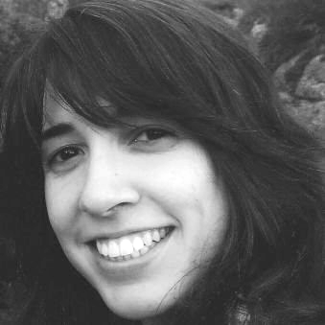


¿Quiénes somos?
Junto con otras muchas PyLadies en Madrid, y en otras partes del mundo.
Claudia, Yamila, Irene, Mai, Alicia, Leticia, Elena, Gema …
María Medina
Mabel Delgado

Slide 3
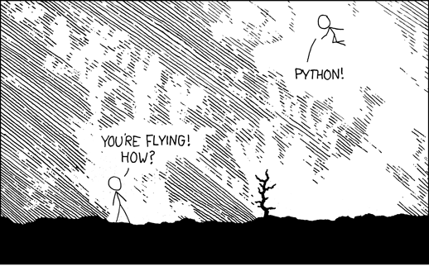
¿Qué es Python?
Lenguaje de programación
Creado en 1991 por Guido van Rossum
Actualmente, entre los cuatro lenguajes más usados según diferentes rankings ⁽¹⁾.
Scripting, machine learning, AI, web, ciencia, ingeniería...
https://xkcd.com/353/
(1) https://techbeacon.com/programming-language-rankings-which-ones-matter

Slide 4
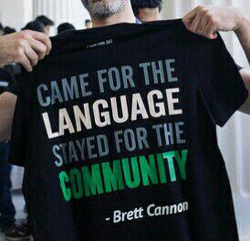
¿Qué más es Python?
Una gran comunidad;
Diversa, acogedora, inclusiva...
Con un gran número de eventos por todo el mundo:
PyCon, PyData, PyDay, Django Girls...

Slide 5
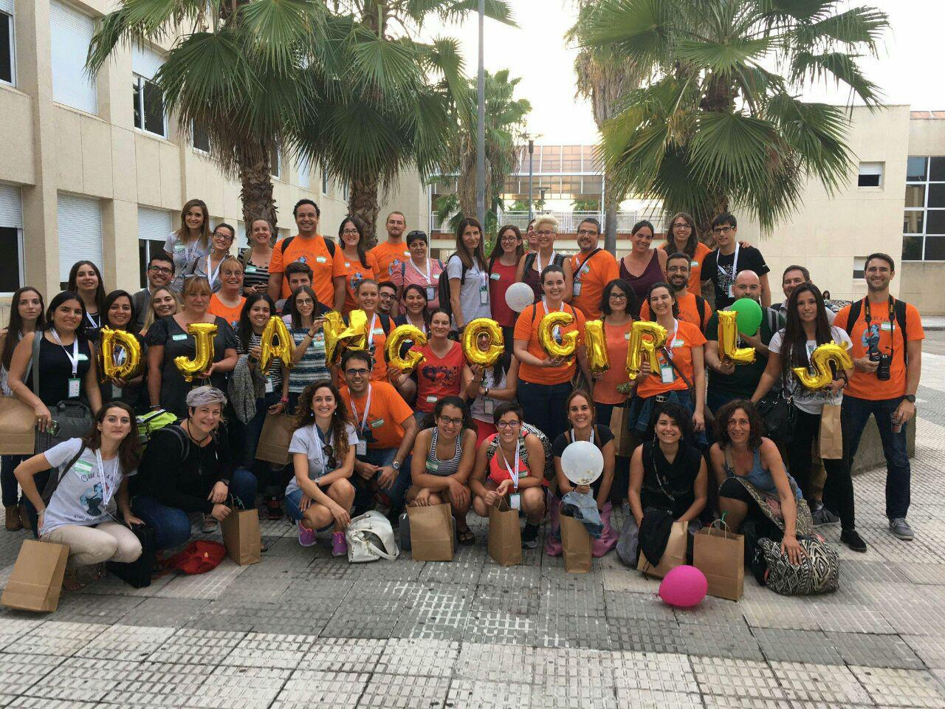
Pero... ¿cómo se crea esa comunidad?
Python Software Foundation (www.python.org)
Asociaciones locales, nacionales, internacionales
Y sobre todo….
“Voluntarios
y voluntarias”

Slide 6
¿Qué es PyLadies?
Organización internacional
Creada en Los Ángeles (2011)
Objetivo:
Ayudar y motivar a más mujeres para que sean partícipes y líderes de la comunidad open source de Python.

Slide 7

¿Qué es PyLadies Madrid?
Agrupación local dependiente de la organización internacional PyLadies
Creada a comienzos de 2017
Actualmente, con más de 700 PyLadies registradas en meetup.

Slide 8

Nuestros objetivos
Promover, educar y avanzar en la diversidad de la comunidad Python, mediante la realización de cursos, conferencias, eventos y reuniones.
Crear una red de mujeres programadoras, y ponerla en contacto con el resto de comunidades Python.

Slide 9
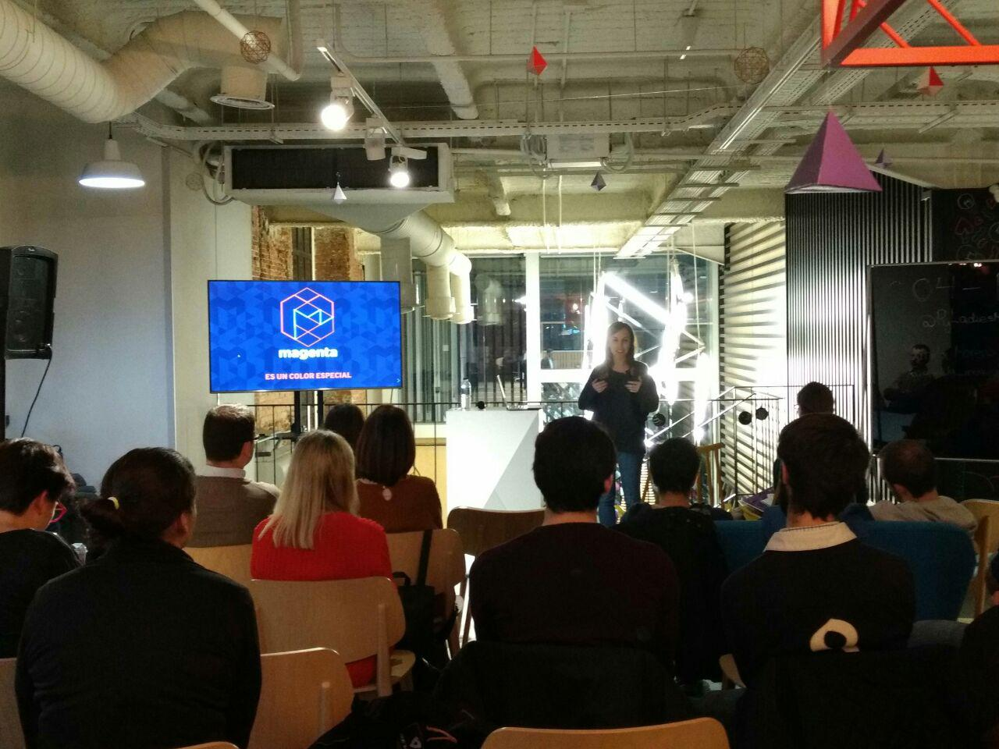
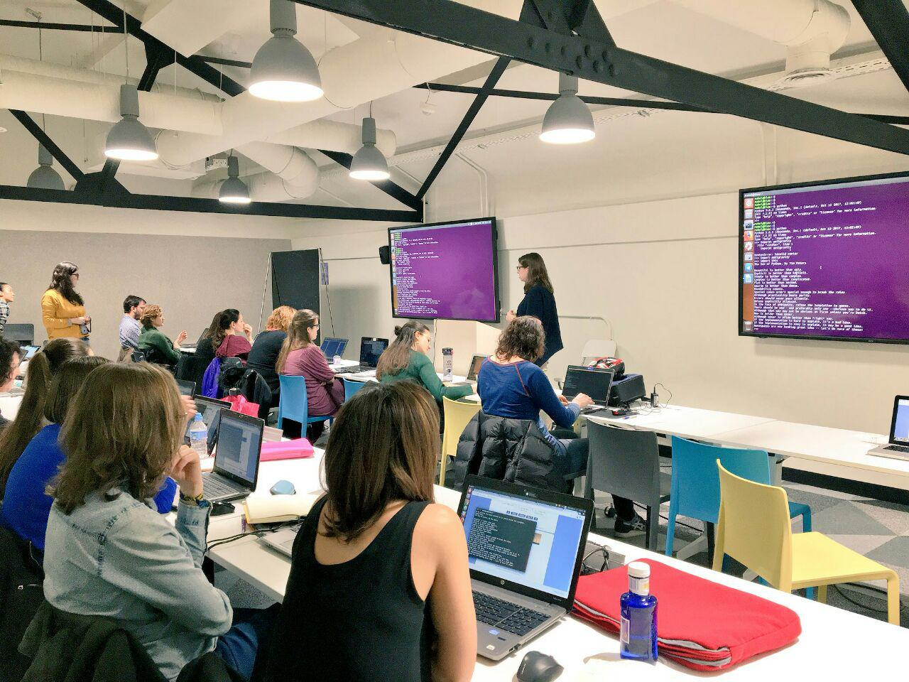
¿Cómo lo hacemos?
Charlas técnicas
Talleres
(desde menos-cero a avanzados)

Slide 10
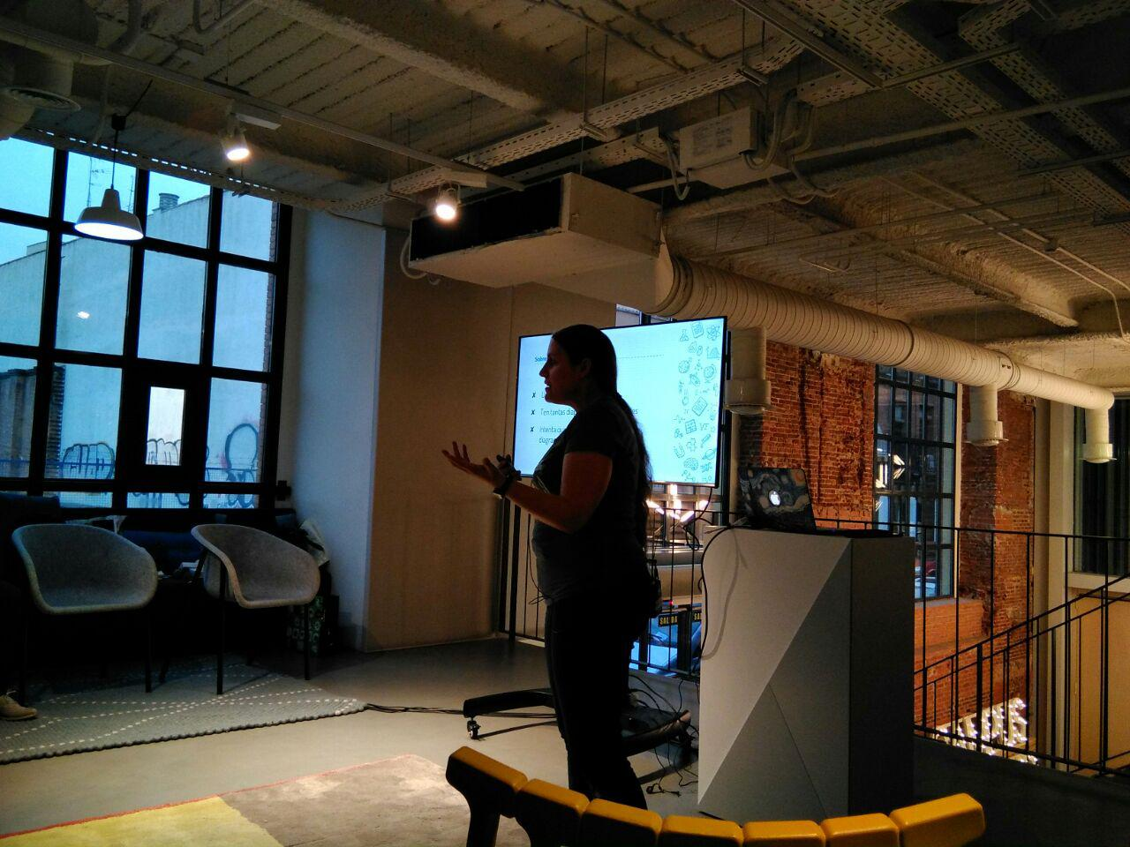
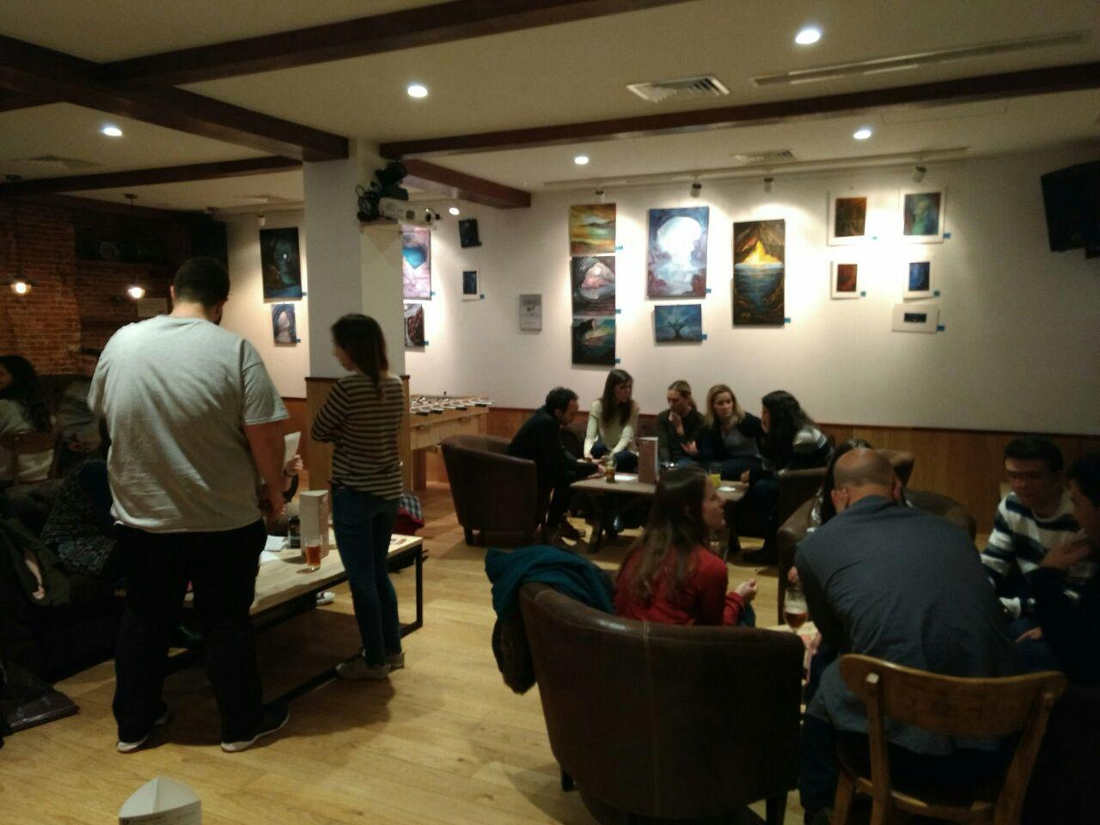
¿Qué más hacemos?
Charlas soft-skills
Eventos con otras comunidades (Pub Quiz, Call of Data, Women at Campus…)

Slide 11

¿Te animas a ser una PyLady?
Falcon Heavy (SpaceX)

Slide 12

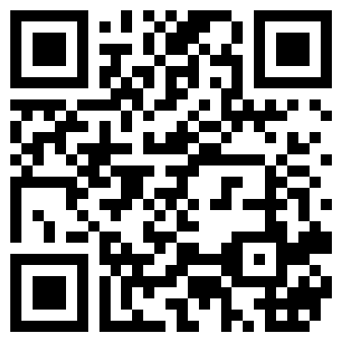
¡ Quiero ser una PyLady !
¡¡ Únete a nuestro meetup y ven a conocernos !! (No tienes que saber programación, sólo tener ganas de aprender)
Síguenos en Twitter: @PyLadiesMadrid
¿Tienes dudas? Escríbenos: madrid@pyladies.com

Slide 13
Gracias por asistir

